Slide 1
NĂNG LỰC THỬ NGHIỆM
CÁP ĐIỆN
Người trình bày: Nguyễn Mừng
Phòng thử nghiệm Điện Công nghiệp – Quatest3

Slide 2
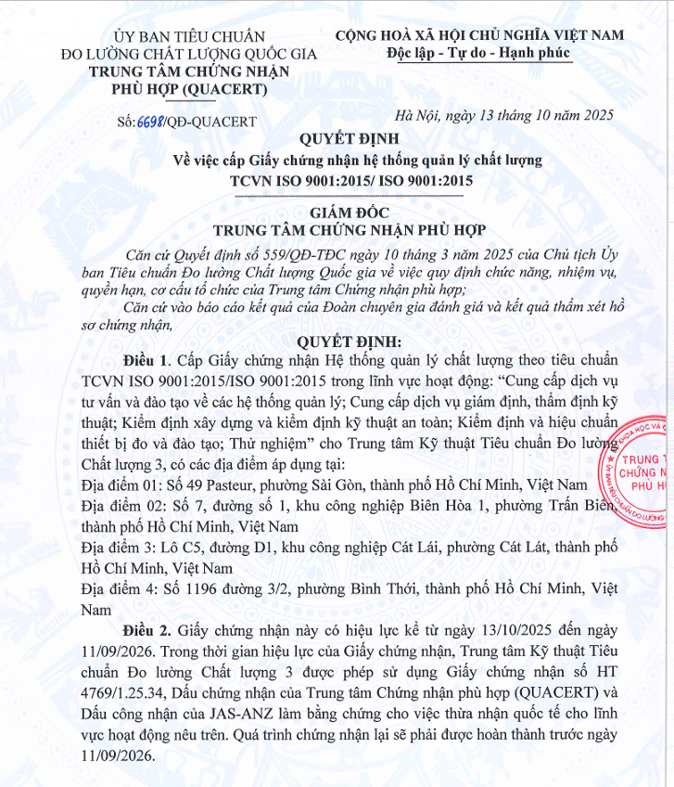
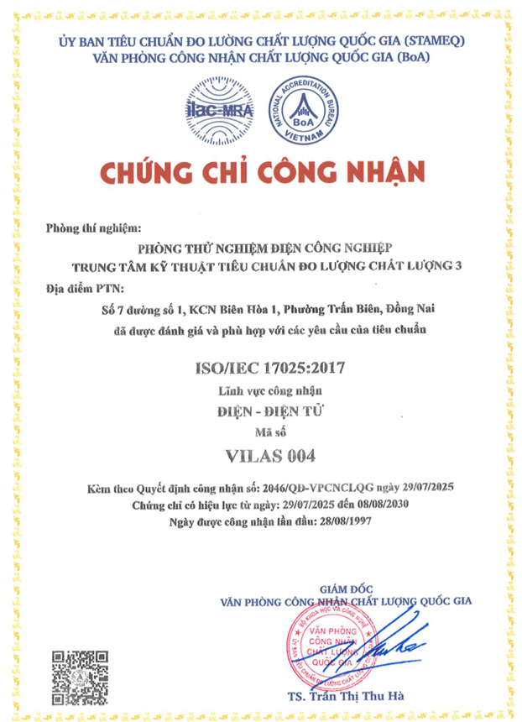
GIỚI THIỆU CHUNG VỀ PTN ĐIỆN
ISO 9001 & ISO/IEC 17025
Hệ thống quản lý chất lượng đạt chuẩn, năng lực kỹ thuật VILAS 004
PHỤC VỤ QUẢN LÝ NHÀ NƯỚC
Hợp quy cáp điện theo QCVN 4/2009/BKHCN (Sửa đổi 1:2016)
HỢP CHUẨN & HỢP QUY ĐA TIÊU CHUẨN
TCVN, IEC, BS EN, AS/NZS, CNS và nhiều tiêu chuẩn quốc tế khác
DỊCH VỤ BÊN THỨ 3 ĐỘC LẬP
Nghiệm thu công trình, giám định chất lượng, giải quyết tranh chấp thương mại

Slide 3
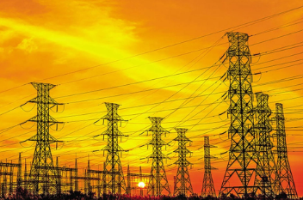
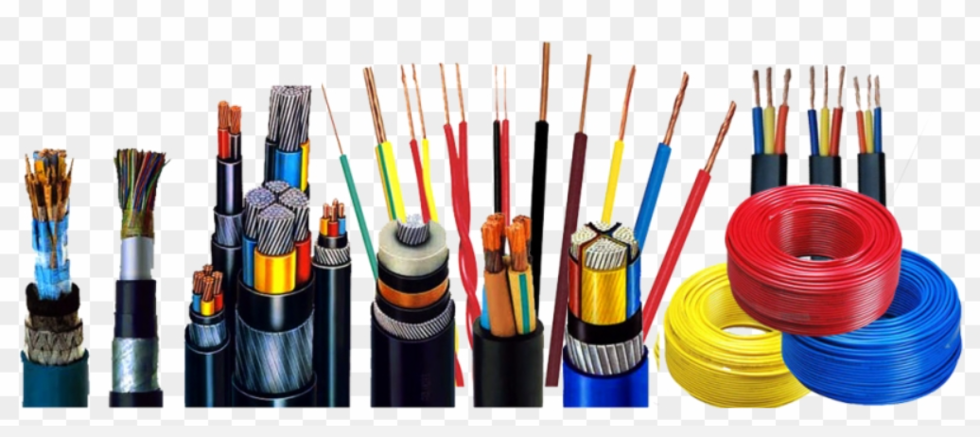
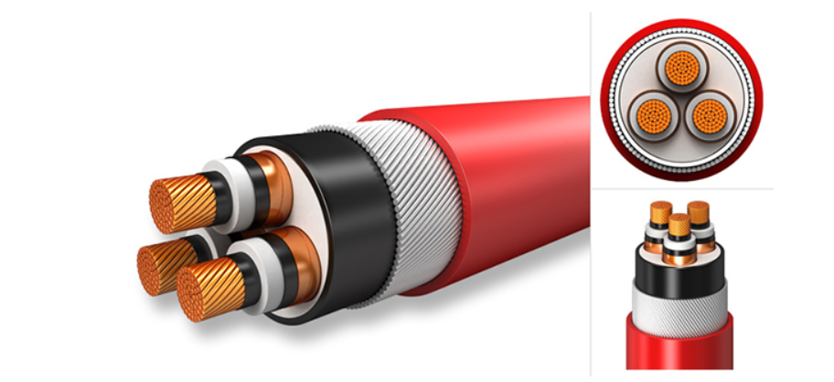
CÁC SẢN PHẨM CÁP ĐIỆN CHÍNH
DÂY TRẦN TẢI ĐIỆN TRÊN KHÔNG
Dây nhôm, Dây đồng, Dây nhôm lõi théo, Dây nhôm lõi composite
DÂY – CÁP ĐIỆN HẠ THẾ
Điện áp đến 0,6/1kV - Ứng dụng dân dụng và Công nghiệp
CÁP ĐIỆN TRUNG THẾ
Từ 6kV ( Um= 7,2kV ) đến 30 kV ( Um= 36kV)

Slide 4
NỘI DUNG TRÌNH BÀY: Nhóm các phép thử
01
02
Nhóm chỉ tiêu cho Ruột dẫn(Conductor)
( Dây trần ; Conductor dây bọc)
Nhóm Chỉ Tiêu Điện( Electrical)
Kết cấu- Rdc
Thử nghiệm cơ lý sợi thành phần
Cáp hoàn chỉnh
Rcách điện
HV
…
03
04
Cách điện và Vỏ bọc(Insulation & Sheath)
Đặc Tính Cháy & An Toàn Môi Trường
Đặc tính cơ, nhiệt và lão hóa
Cáp trong điều kiện cháy
Mật độ khói & Halogen

Slide 5
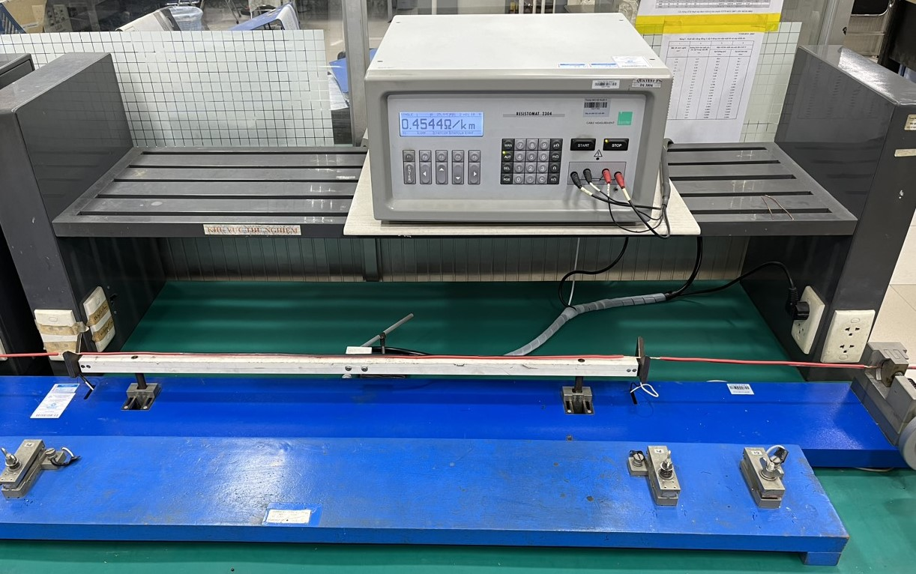
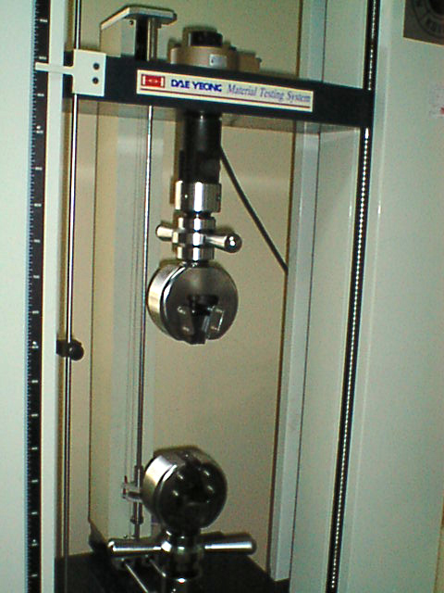
1. Nhóm chỉ tiêu cho Conductor
Thử nghiệm cơ lý toàn diện sợi thành phần Al-Cu-Steel-Composite
Phương pháp thử
IEC 60228, AS/NZS 1125
TCVN 5064, TCVN 6483 ( IEC 61089)
IEC 60888; IEC 60889
ASTM B232; ASTM B498
ASTM B 987
…
Nội dung thử
Kết cấu - Rdc
Suất kéo đứt và giãn dài sợi dẫn
Suất kéo đứt, 1% và giãn dài sợi thép
Thử uốn, thử quấn, xoắn
Khối lượng mạ kẽm
….

Slide 6
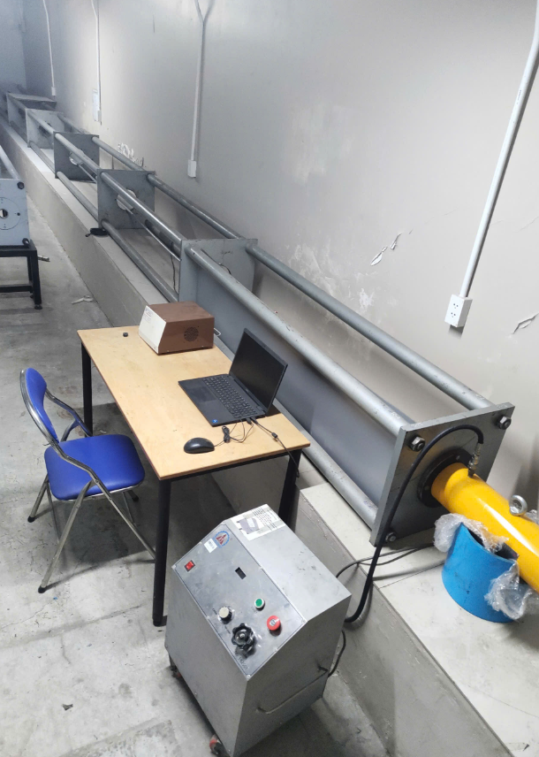
1. Nhóm chỉ tiêu cho Conductor
Thử nghiệm chuyên sâu trên cáp hoàn chỉnh
Phương pháp thử
IEC 61089, IEC 62219
EN 50182, EN 50540
….
Nội dung thử
Lực kéo đứt nguyên cáp ( Breaking Load of Conductor) IEC 61089
Đường cong Ứng suất – Biến dạng (Stress-Strain)
IEC 61089
Tải kéo đến 250kN

Slide 7
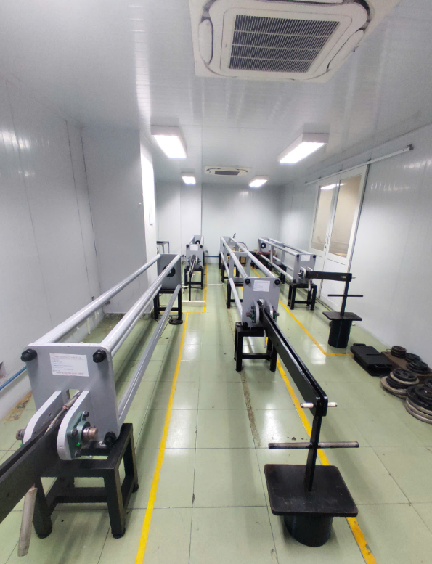
1. Nhóm chỉ tiêu cho Conductor
Thử nghiệm chuyên sâu trên cáp hoàn chỉnh
Nội dung thử
Độ rão (Creep test)
IEC 61395

Slide 8
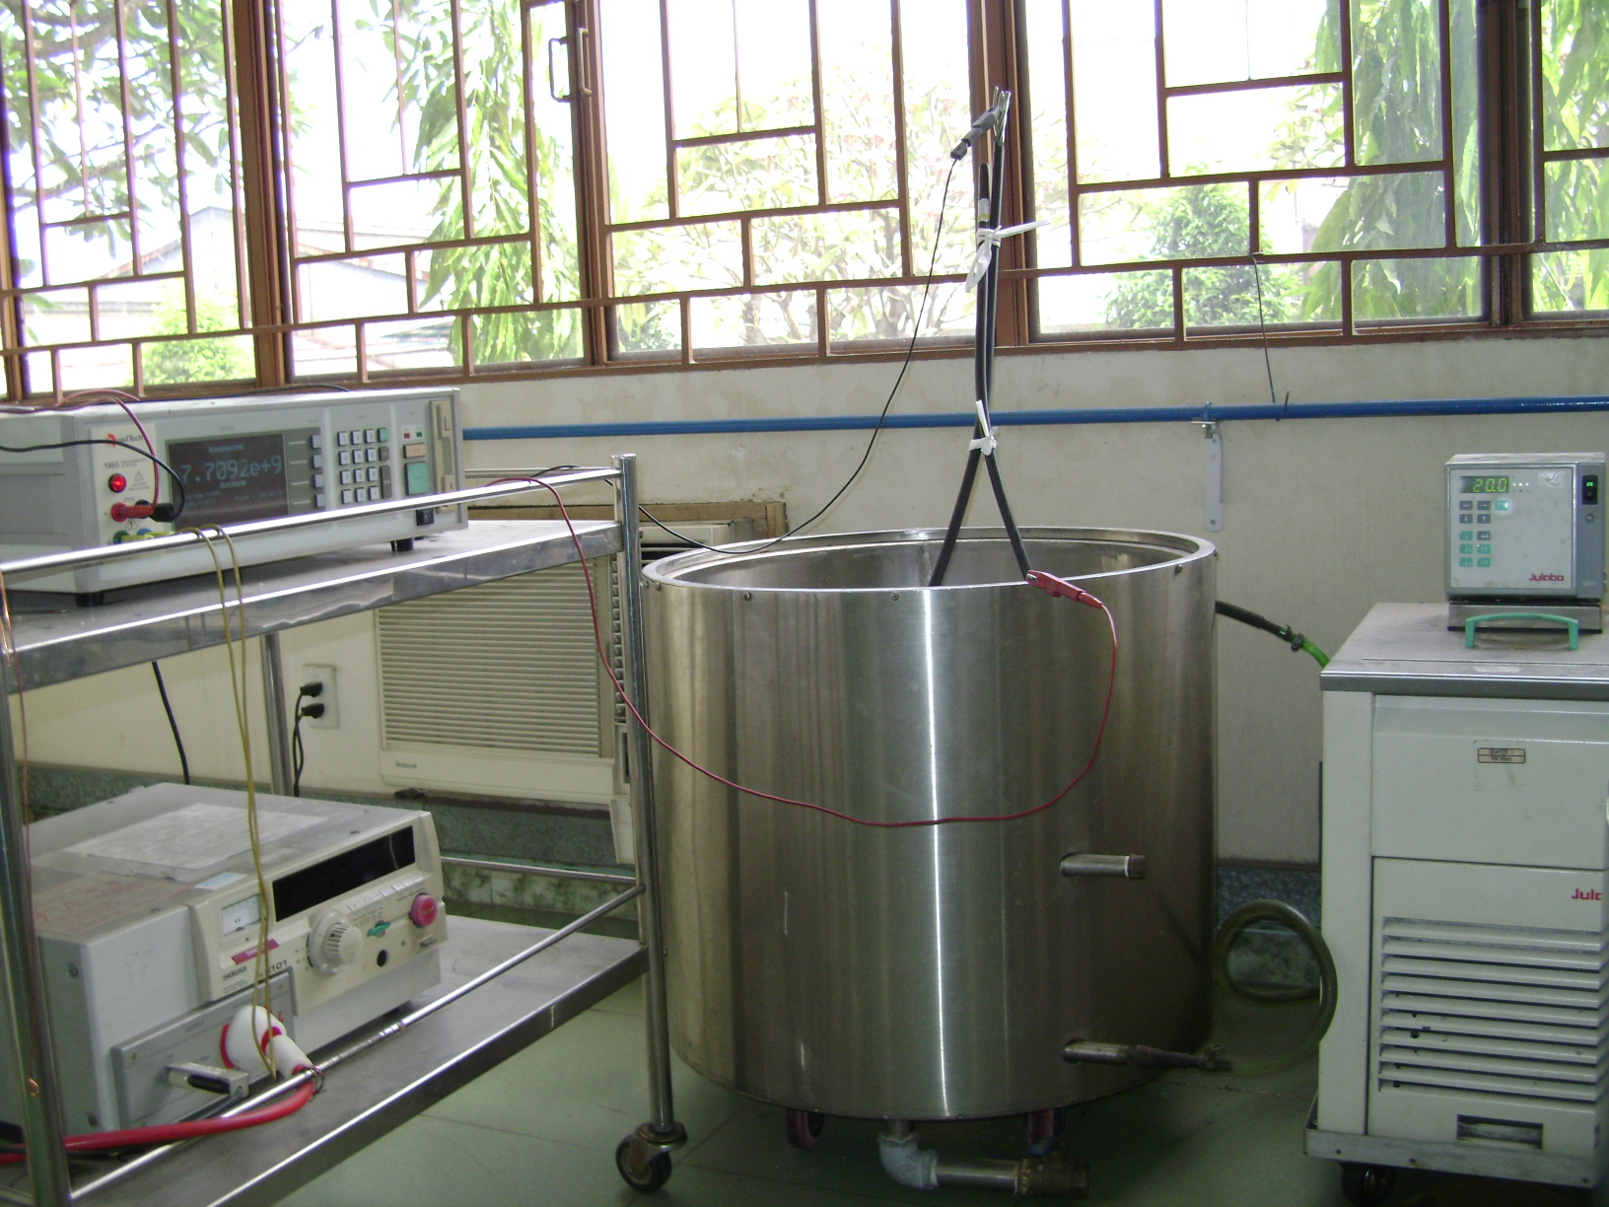
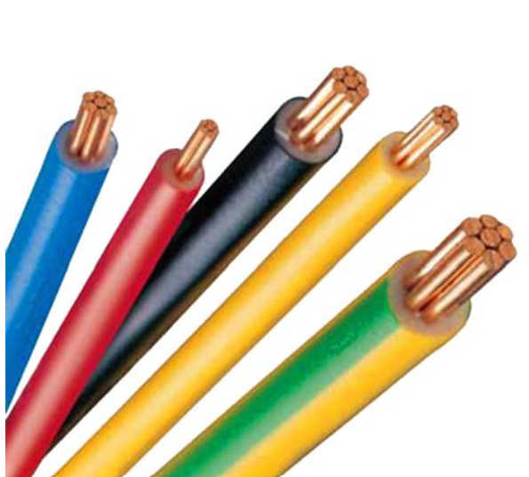
2. Các Chỉ Tiêu Điện
Phương pháp thử
TCVN 6610 ( IEC 60227); IEC 60245
TCVN 5935-1 ( IEC 60502-1)
TCVN 5935-2 ( IEC 60502-2)
BS EN 50525;
AS/NZS 5000.1/.2…
….
Nội dung thử
Điện trở 1 chiều
Thử chịu điện áp
Điện trở cách điện

Slide 9
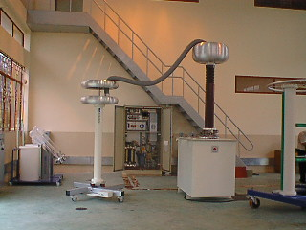
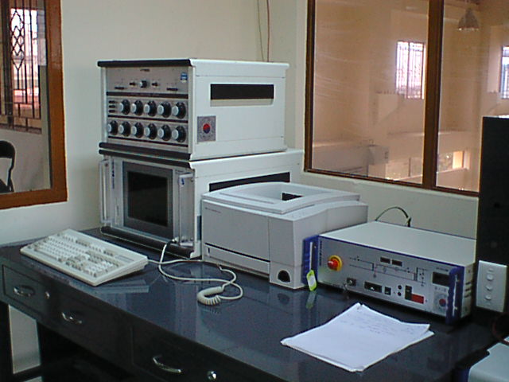
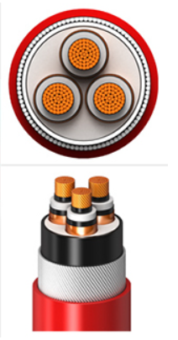
2. Các Chỉ Tiêu Điện
Phương pháp thử
TCVN 5935-2 ( IEC 60502-2)
Thử cao áp tần số công nghiệp đến
250 kV – 50 kVA

Slide 10
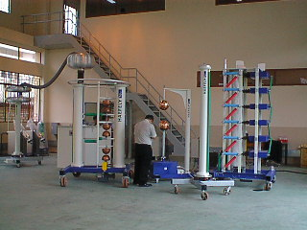
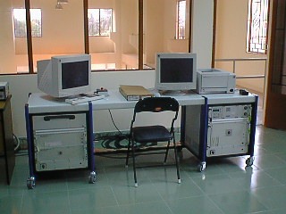
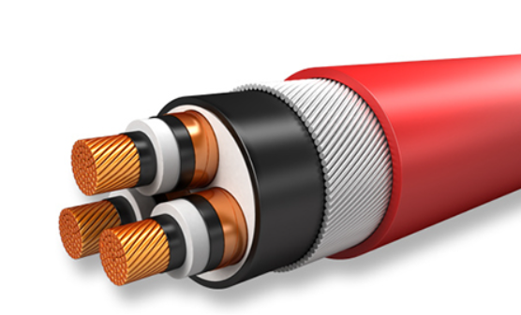
2. Các Chỉ Tiêu Điện
Thử điện áp xung đến
600 kV – 1,2/50 μs

Slide 11
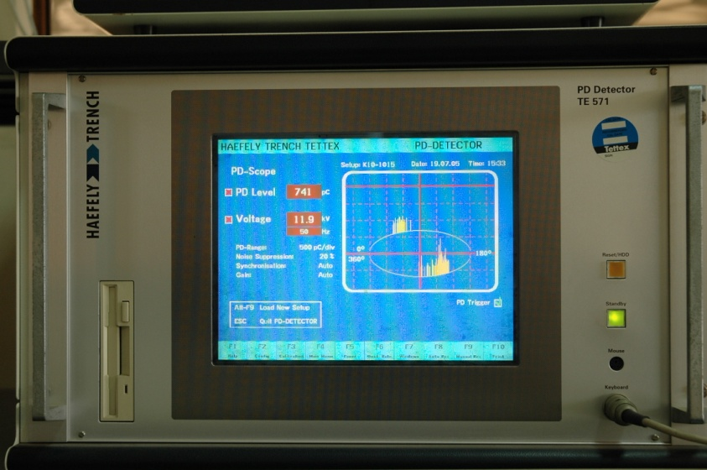
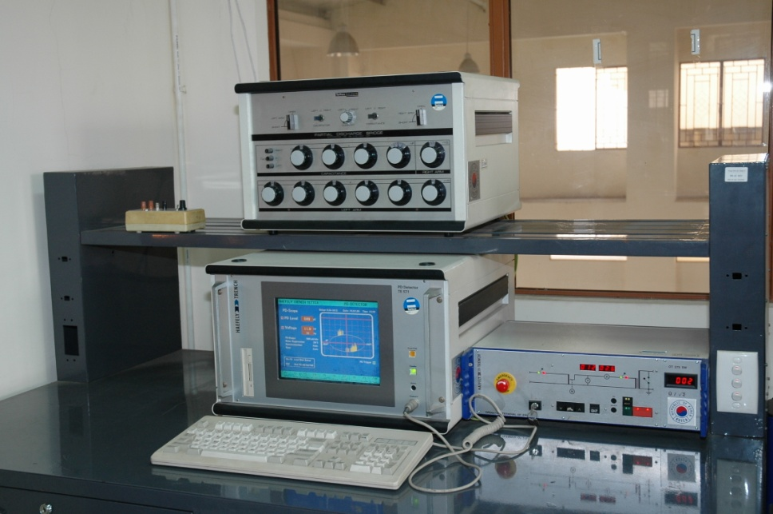
2. Các Chỉ Tiêu Điện
Thử phóng điện cục bộ

Slide 12
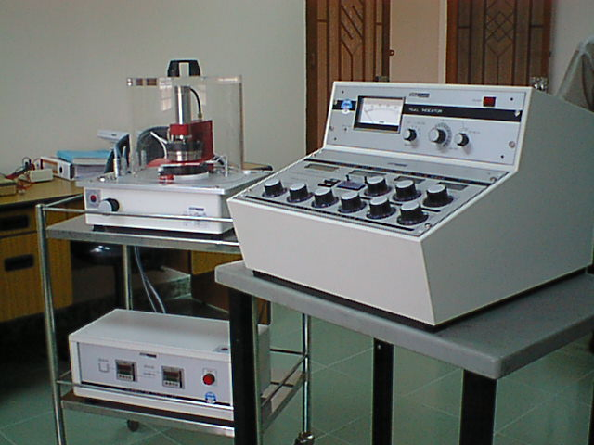
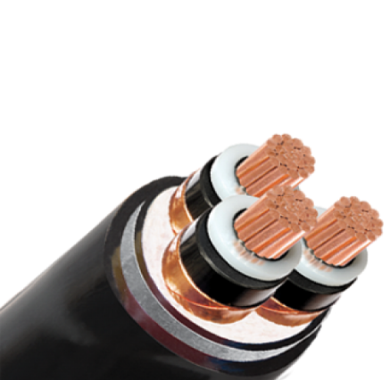
2. Các Chỉ Tiêu Điện
Đo hệ số tanδ, điện dung

Slide 13
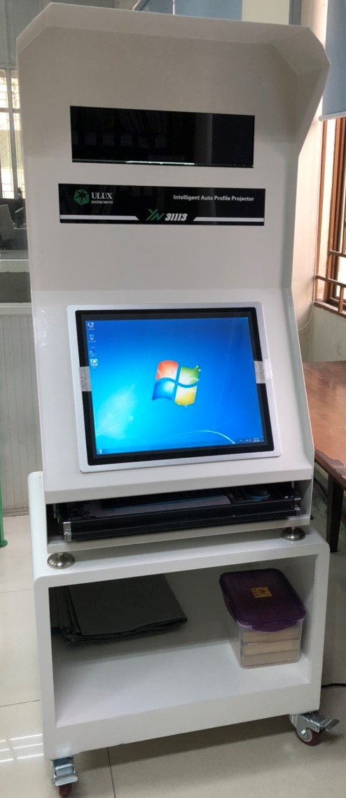
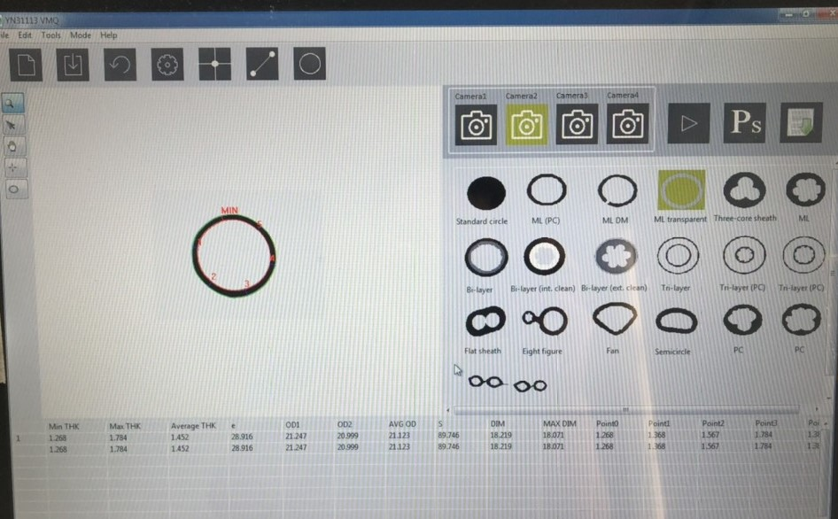
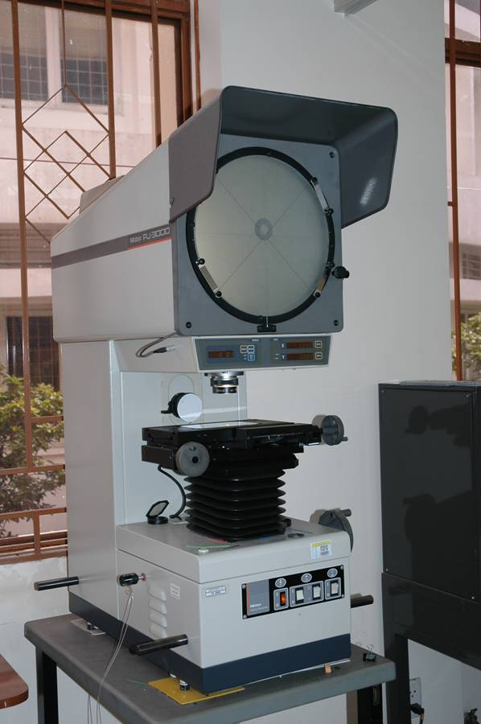
3. Các nội dung thử cho liệu Cách điện và Vỏ bọc
Đo chiều dày
cách điện & Vỏ bọc

Slide 14
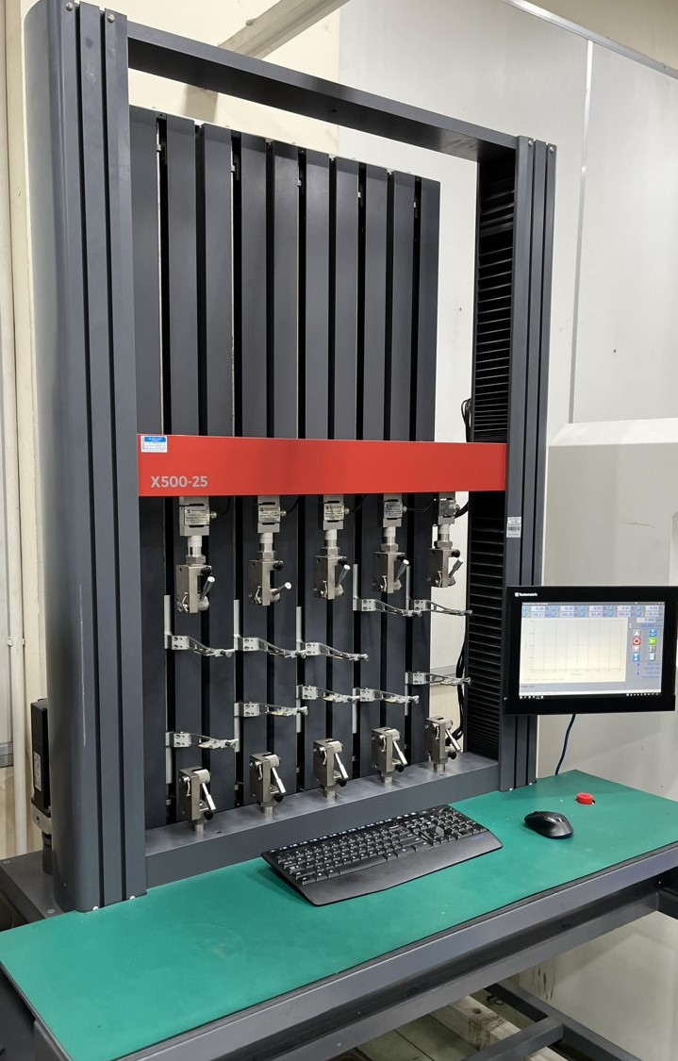
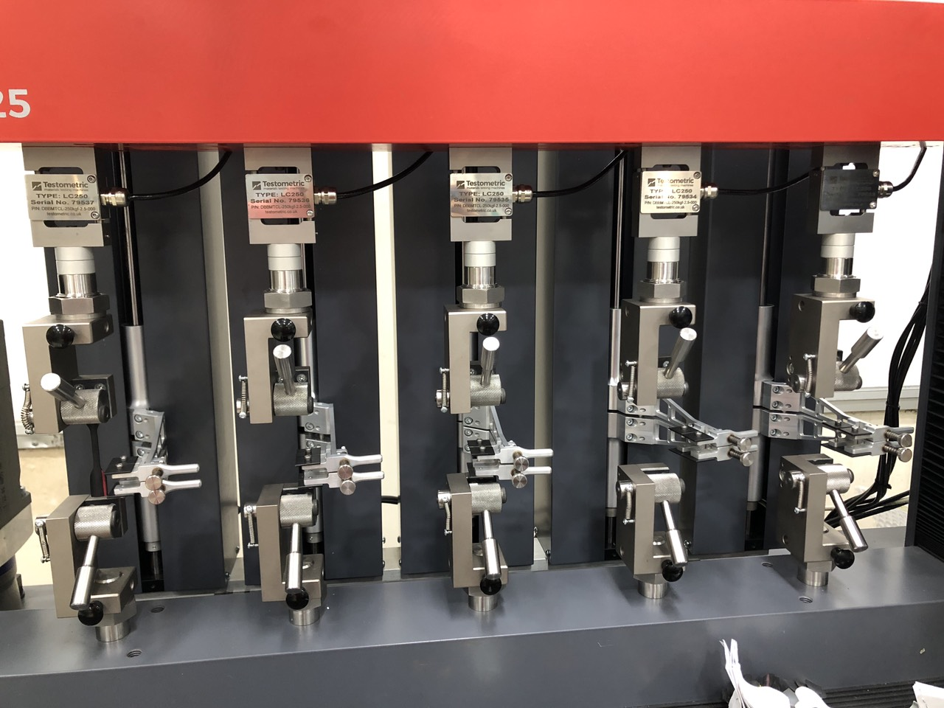
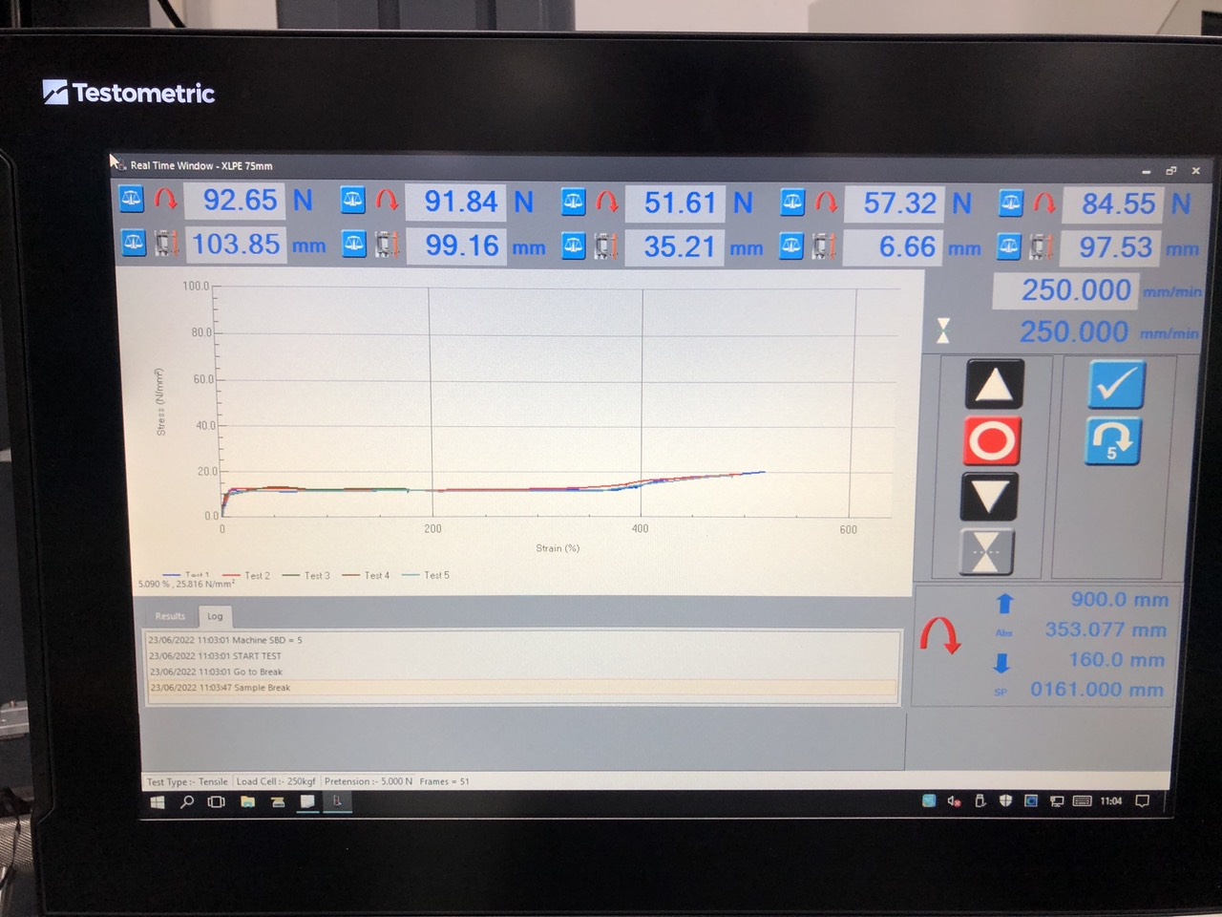
3. Các nội dung thử cho liệu Cách điện và Vỏ bọc
Thử nghiệm độ bền kéo và độ giãn dài trước và sau lão hóa

Slide 15
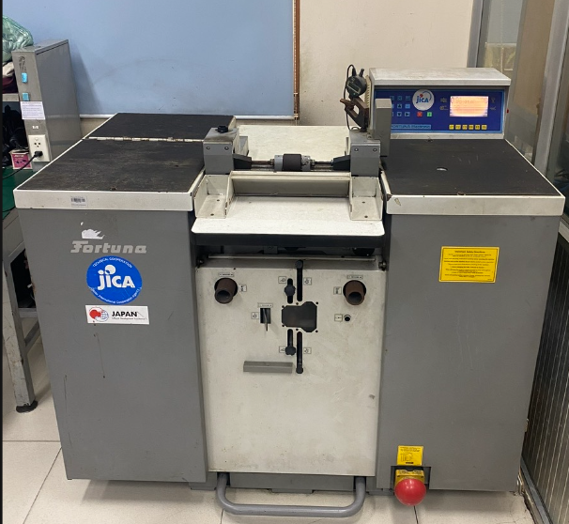
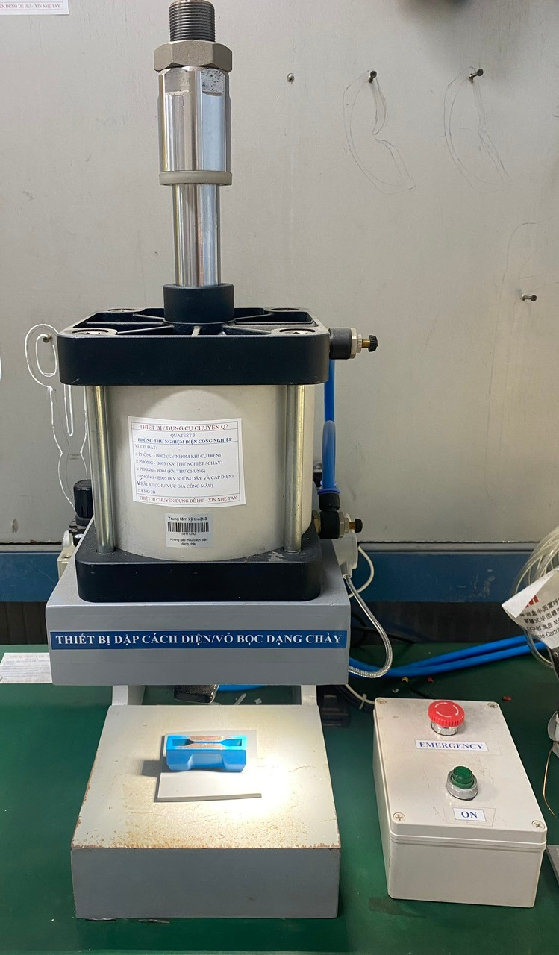
Các nội dung thử cho liệu Cách điện và Vỏ bọc
MÁY MÀI MẪU DẠNG QUẢ TẠ & TẠO MẪU DẠNG QUẢ TẠ

Slide 16
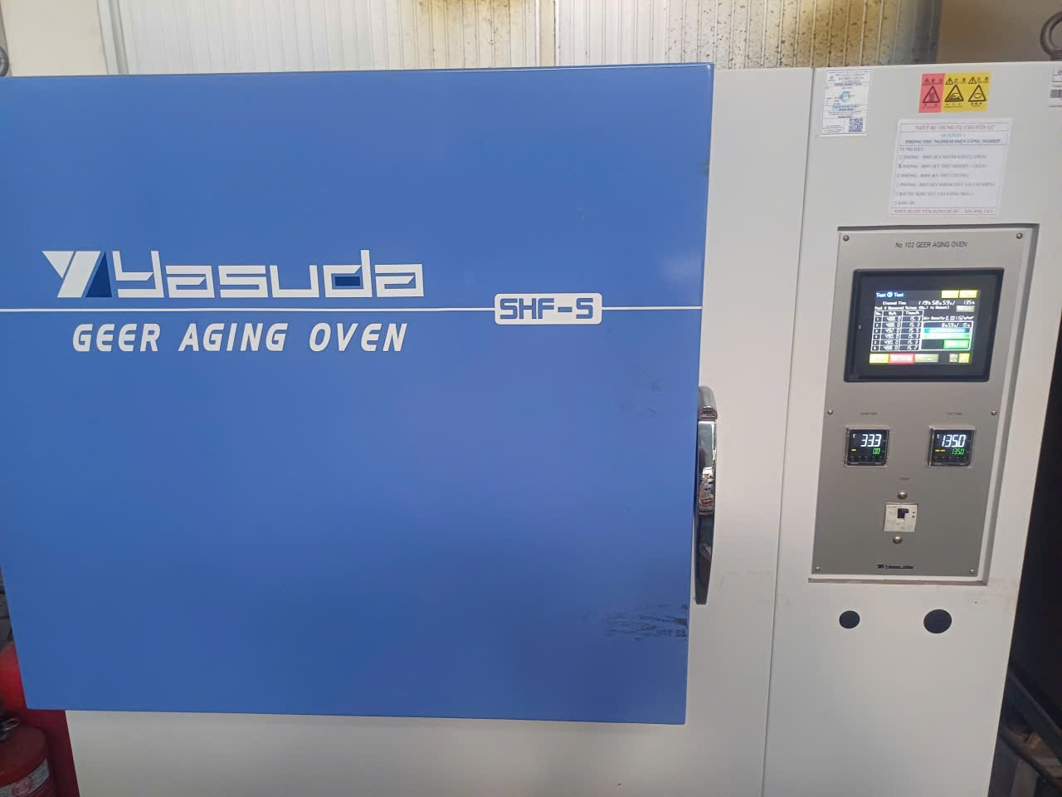
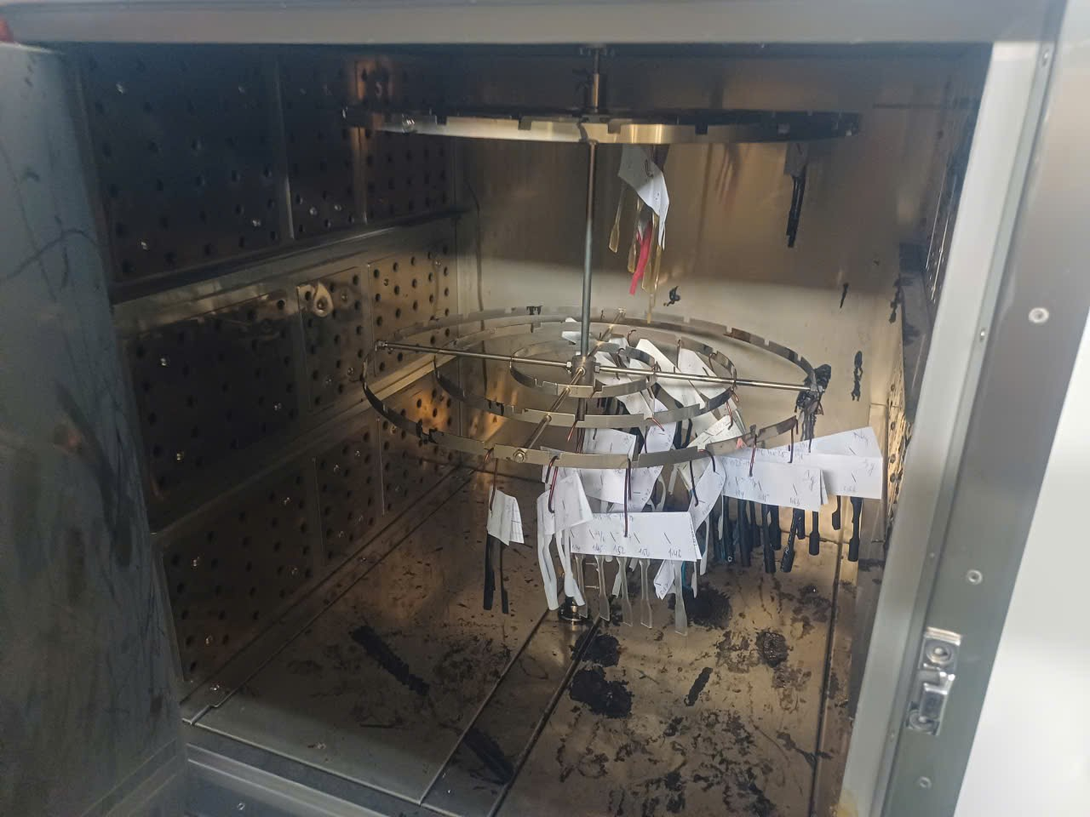
3. Các nội dung thử cho liệu Cách điện và Vỏ bọc
Lò nhiệt thử lão hóa Cách điện và Vỏ bọc

Slide 17
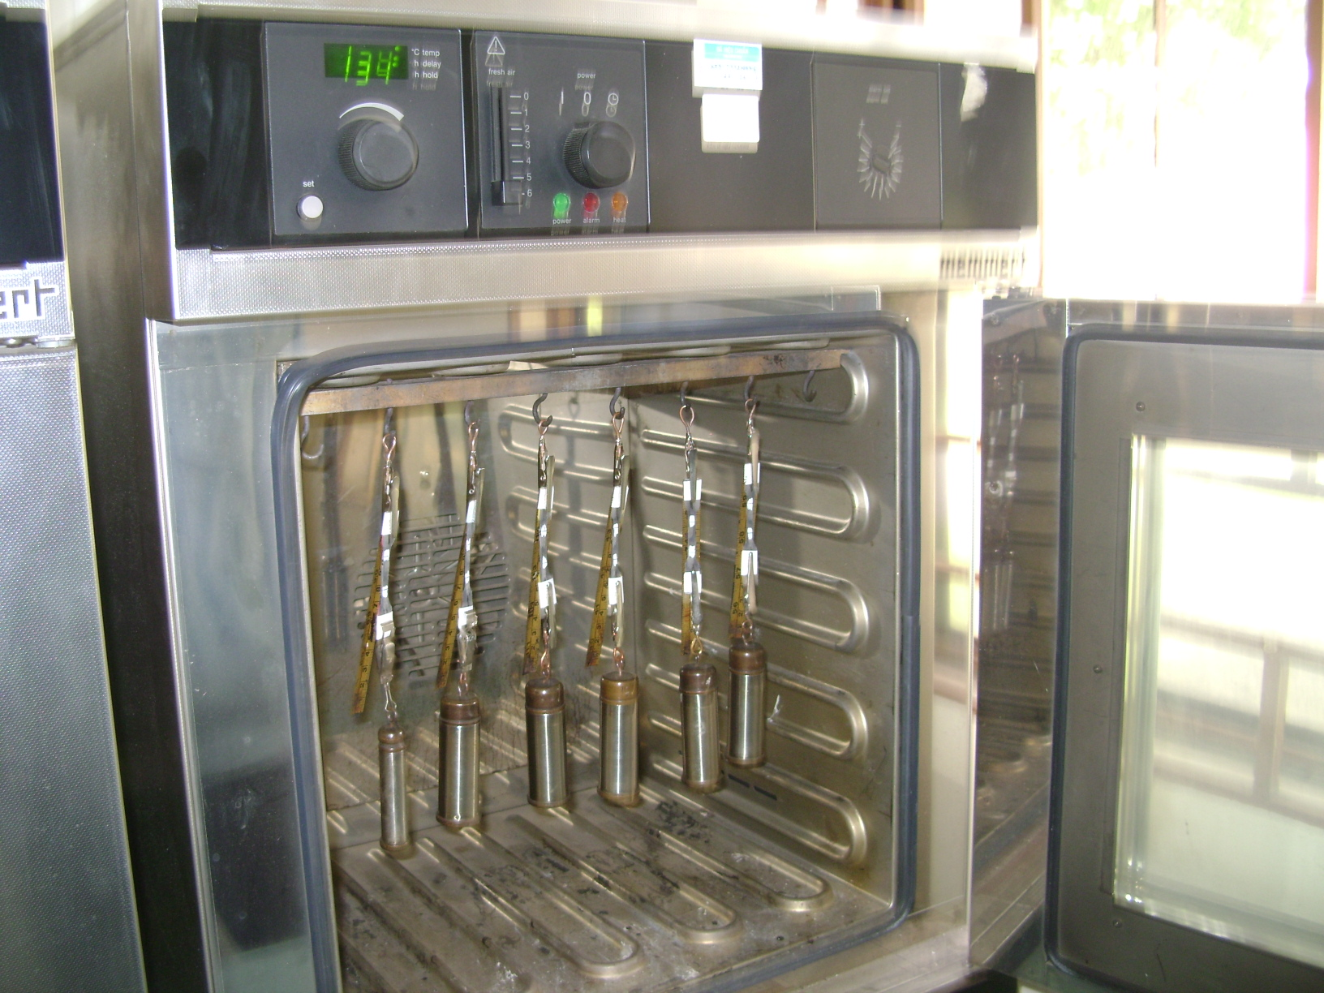
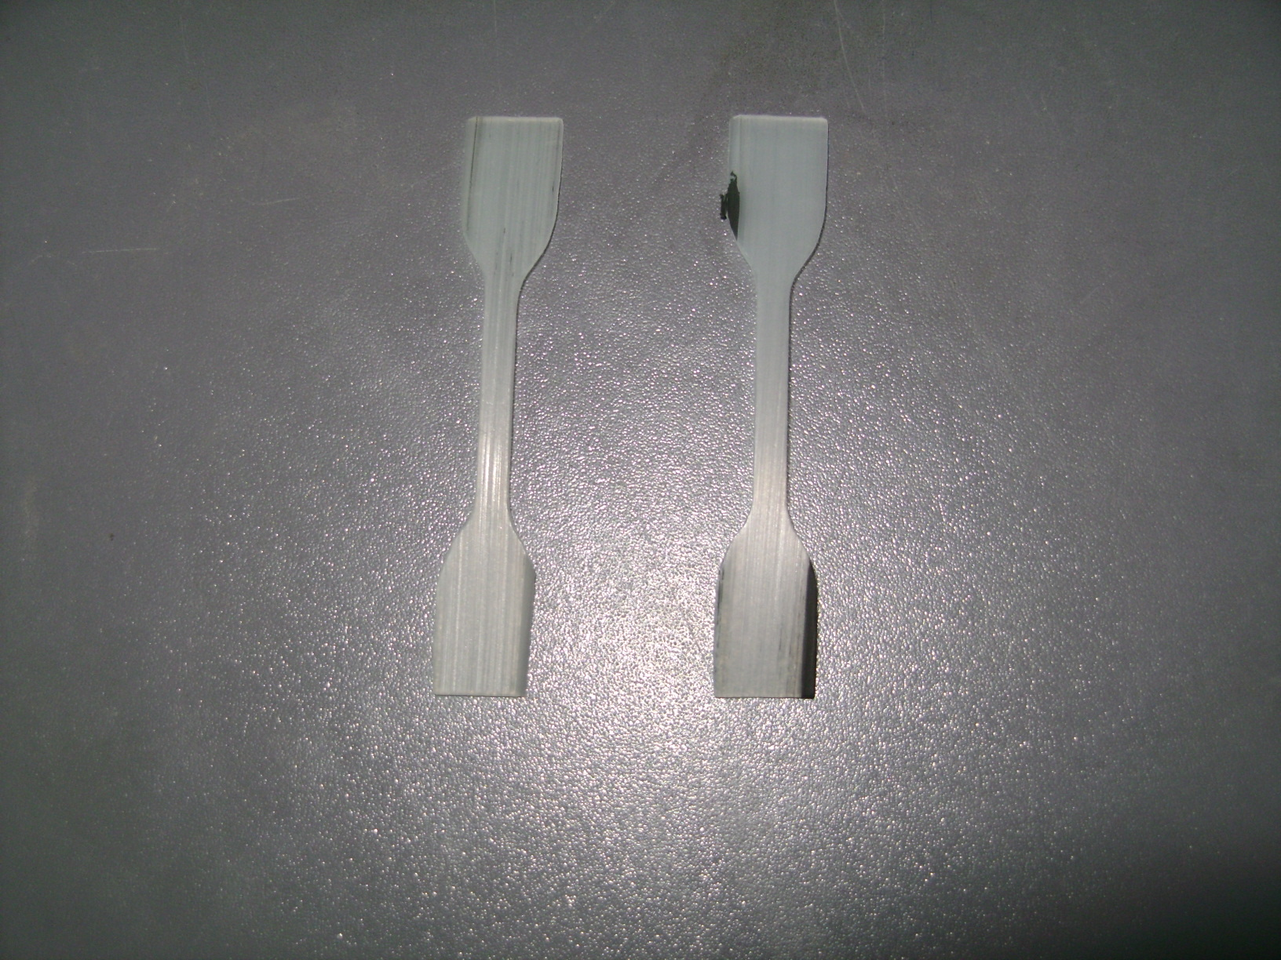
3. Các nội dung thử cho liệu Cách điện và Vỏ bọc
Thử nóng cách điện ( hot set test)

Slide 18
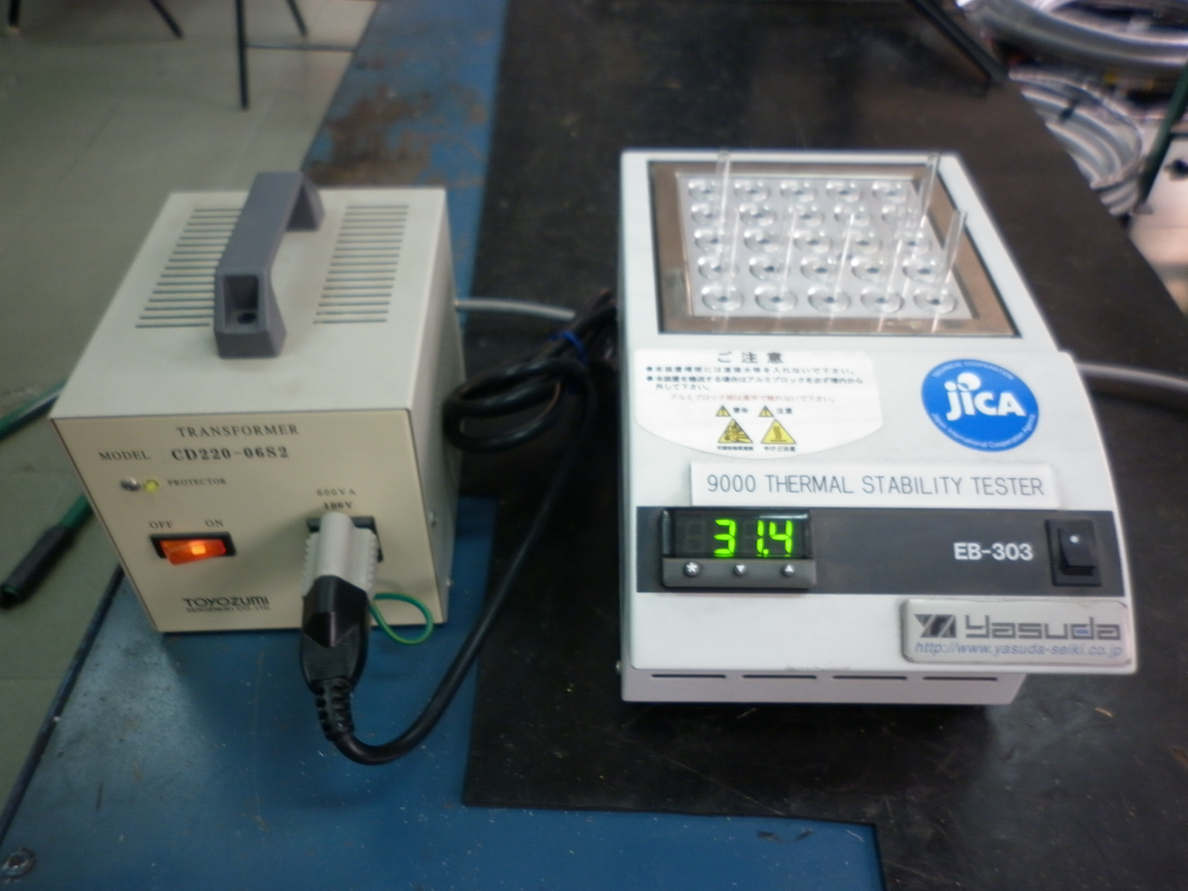
3. Các nội dung thử cho liệu Cách điện và Vỏ bọc
Thử ổn định nhiệt cho PVC/E

Slide 19
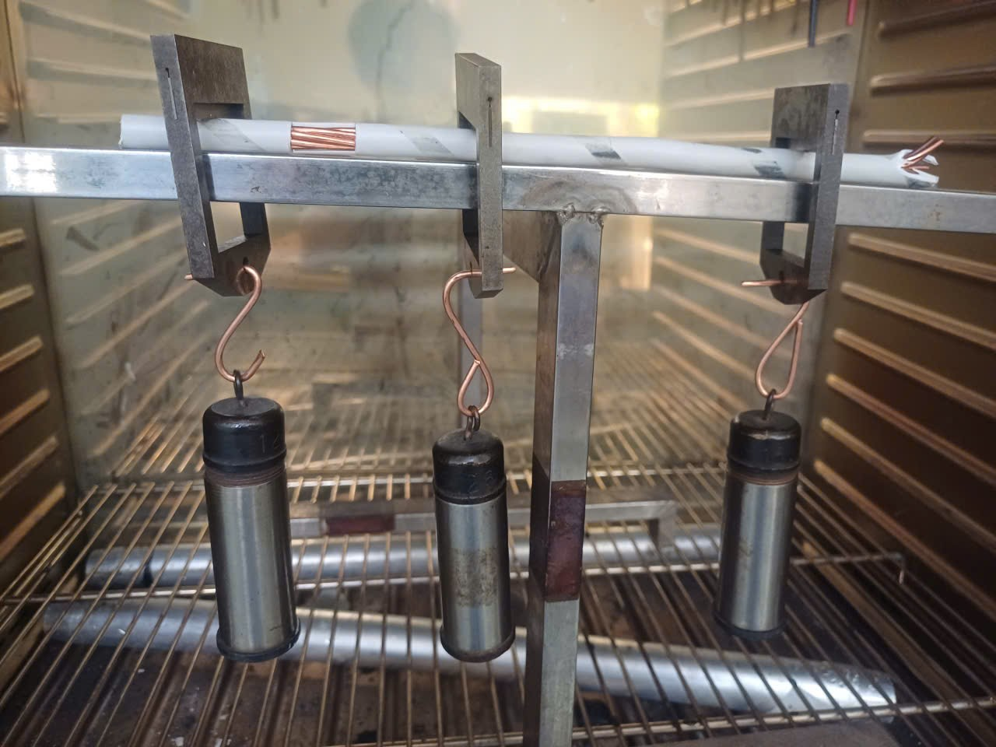
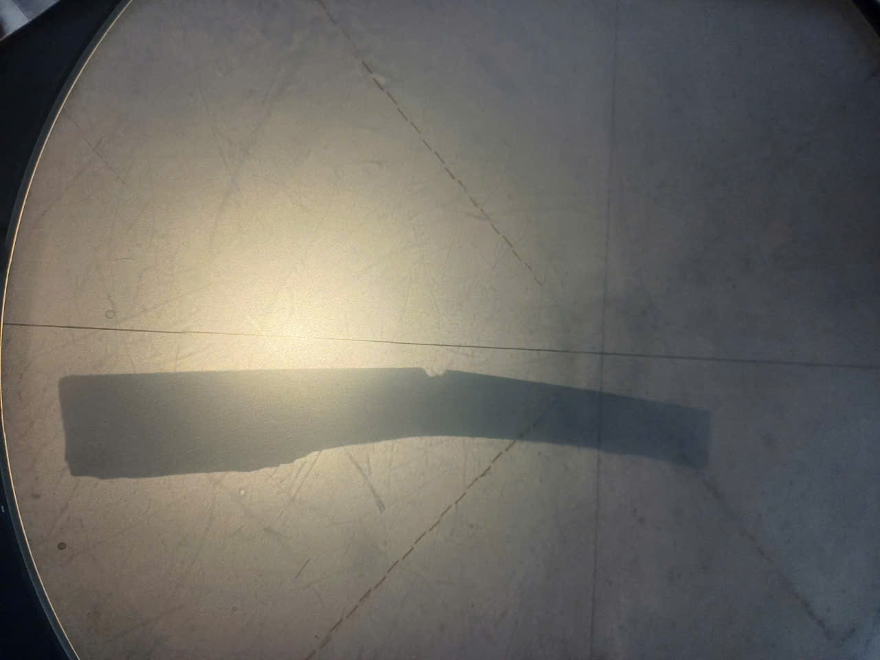
3. Các nội dung thử cho liệu Cách điện và Vỏ bọc
Thử nén ở nhiệt độ cao

Slide 20
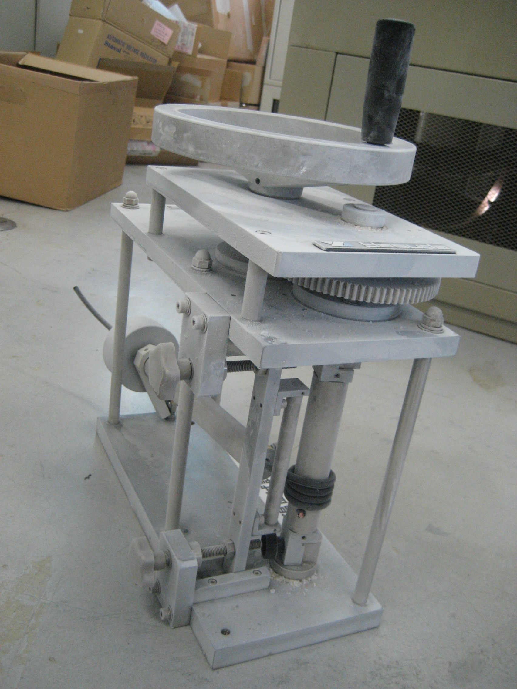
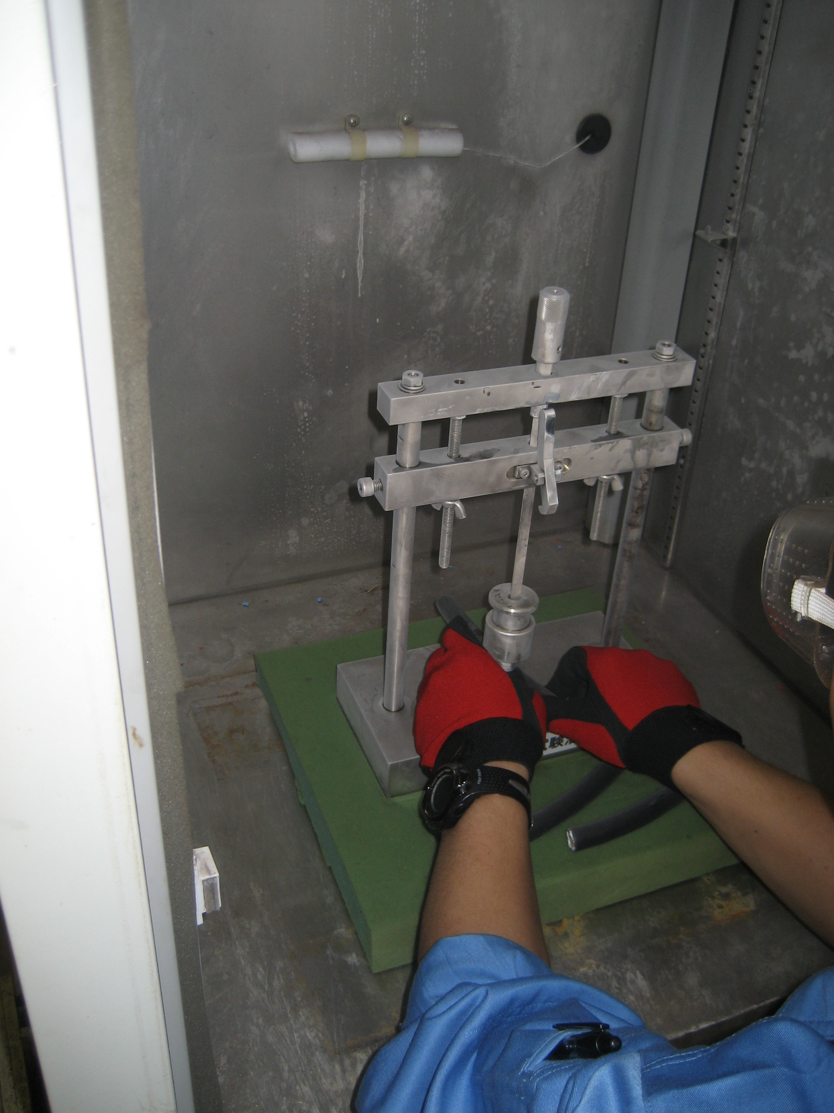
3. Các nội dung thử cho liệu Cách điện và Vỏ bọc
Thử uốn và Va đập ở nhiệt độ thấp IEC 60227

Slide 21
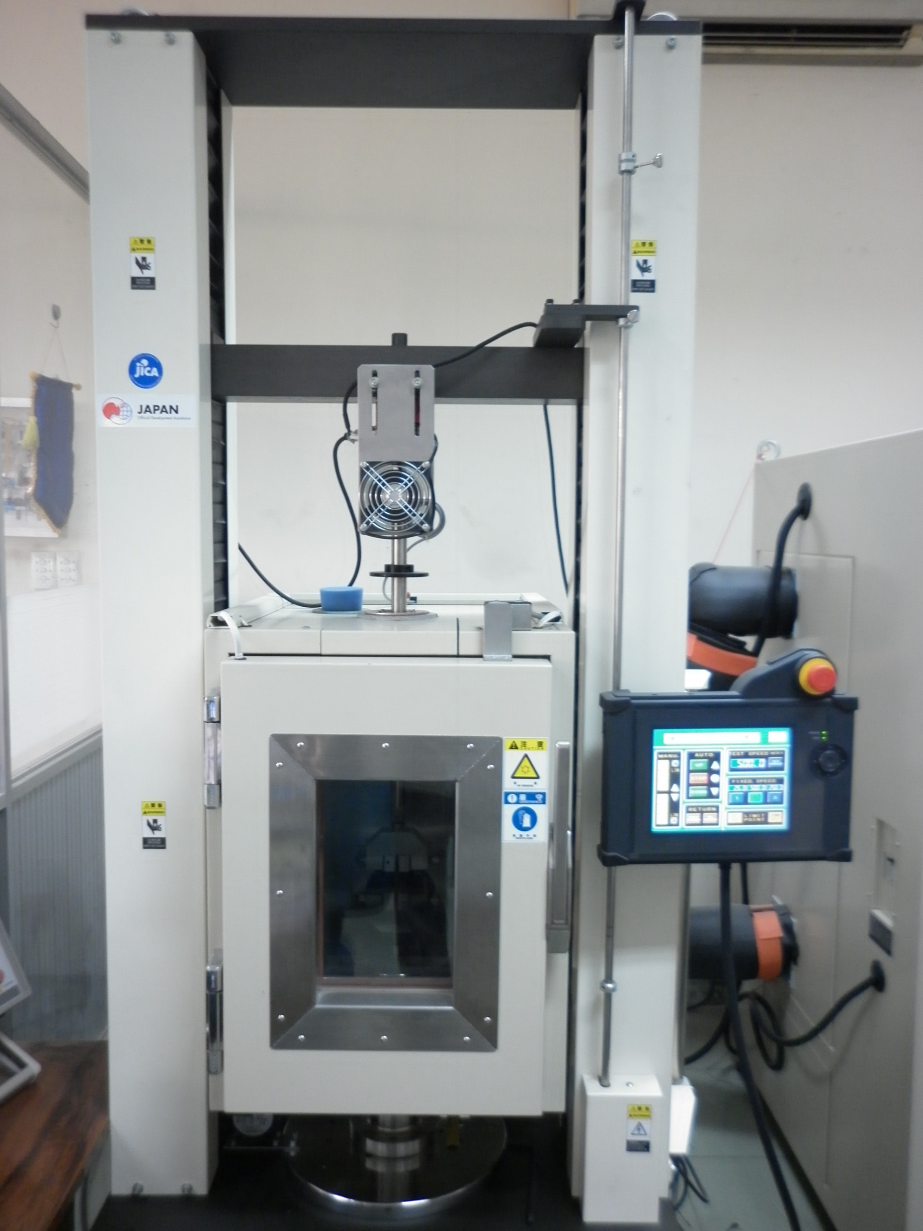
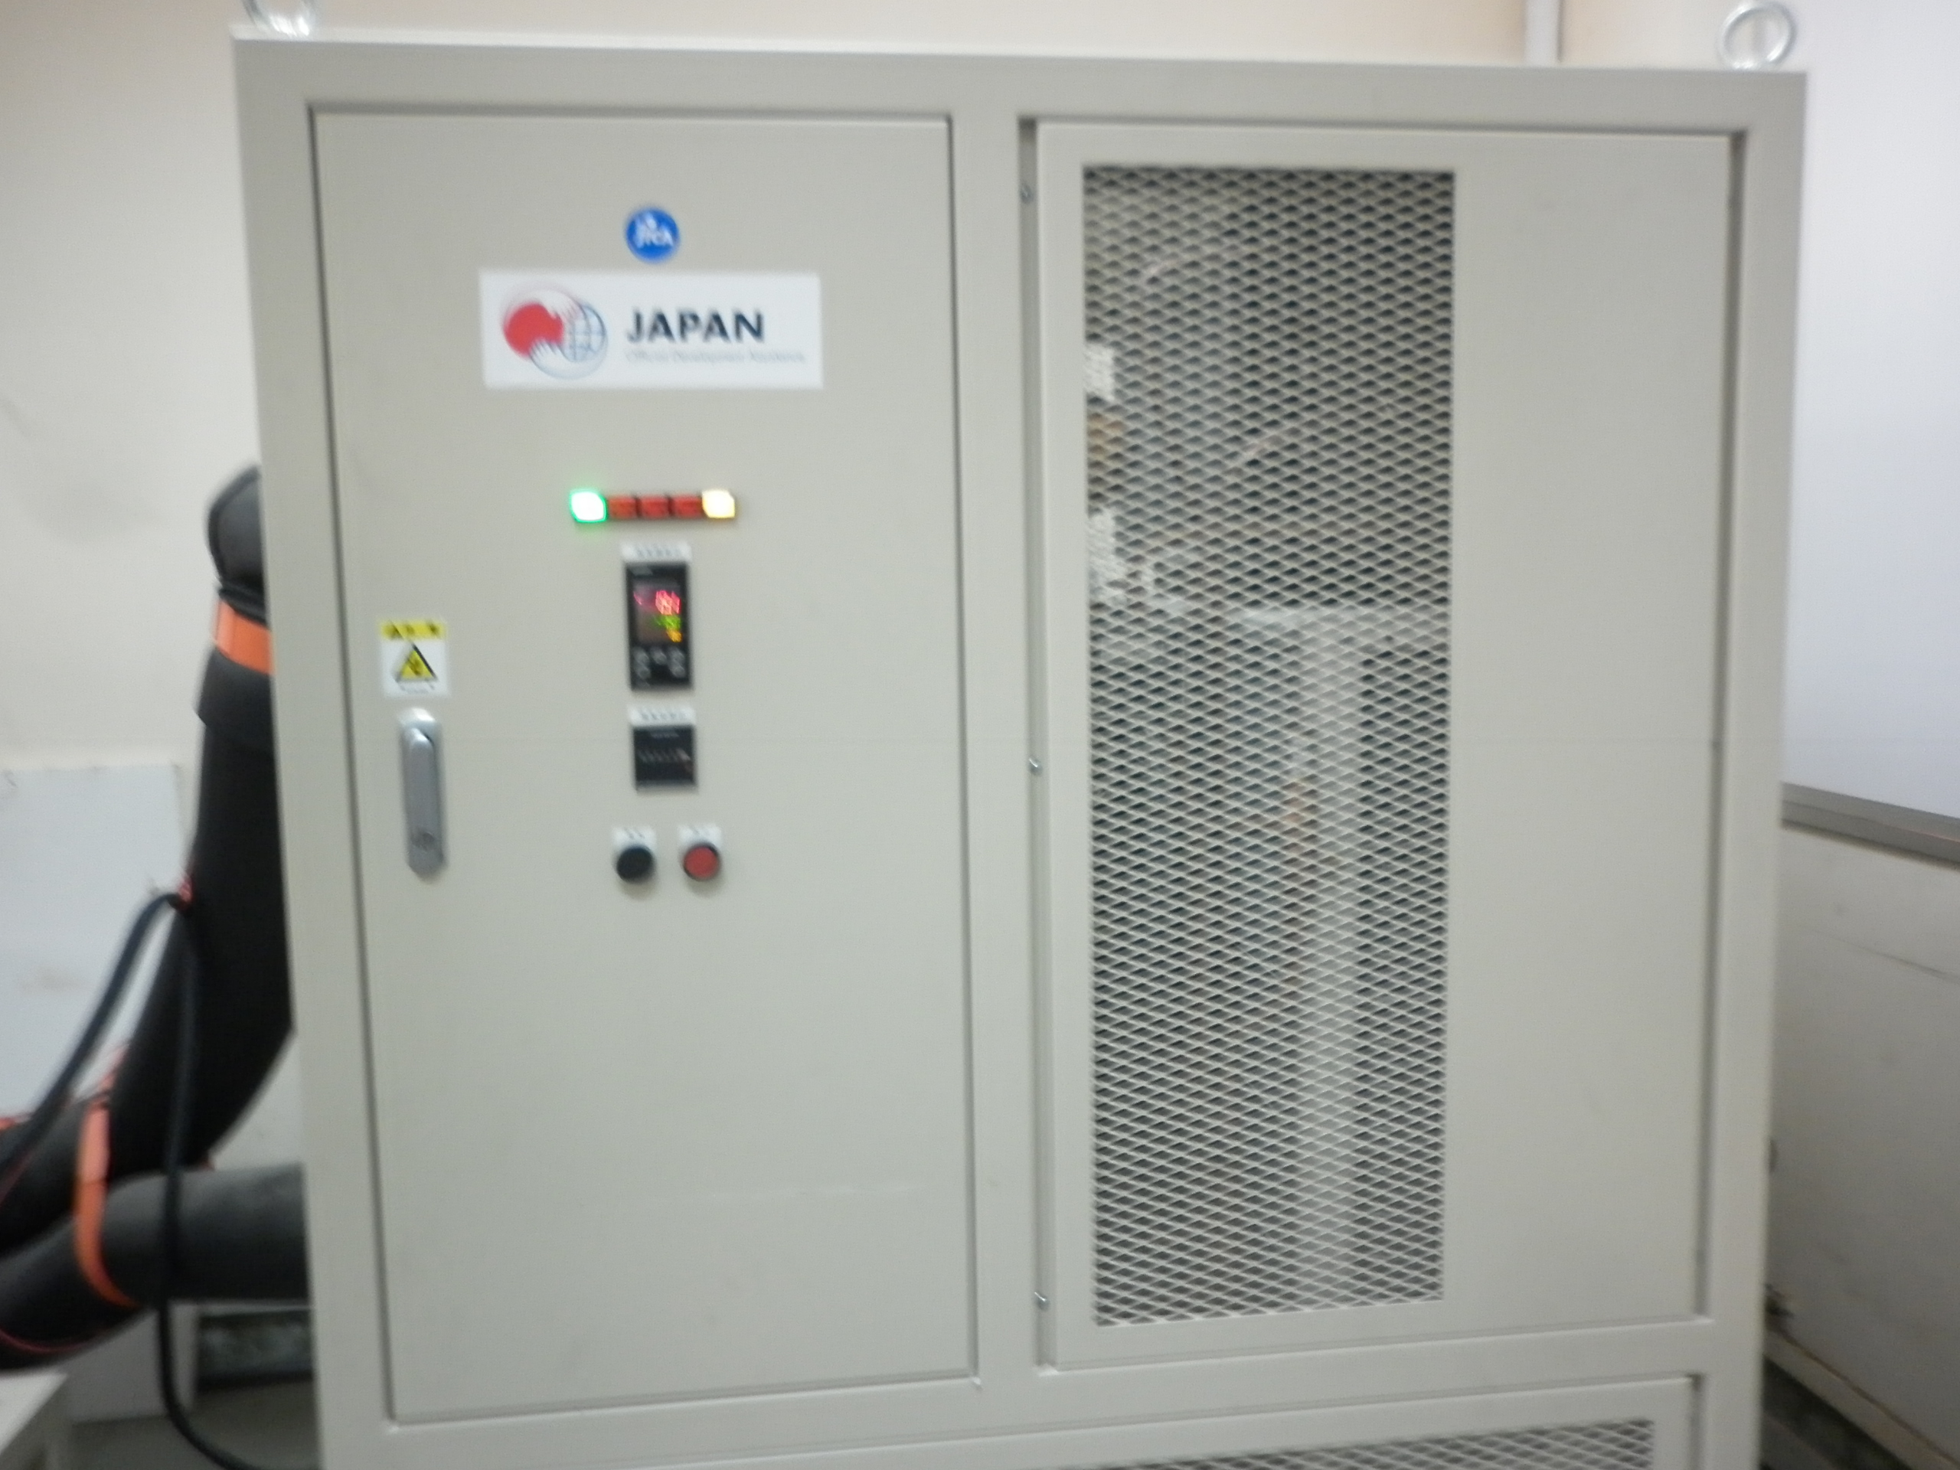
3. Các nội dung thử cho liệu Cách điện và Vỏ bọc
Thử giãn dài ở nhiệt độ thấp

Slide 22
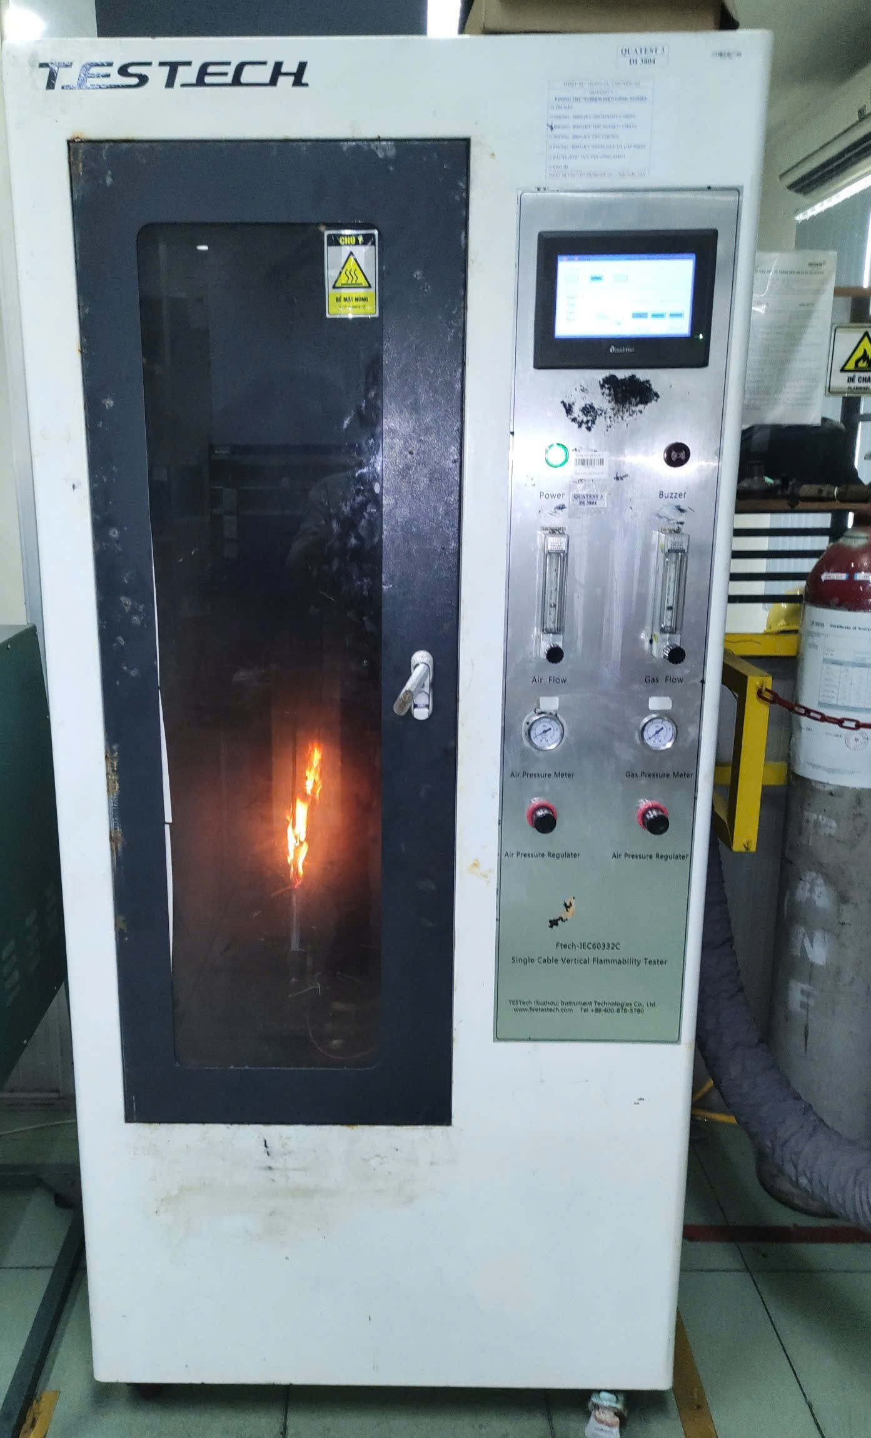
4. Cáp trong điều kiện cháy
& An toàn môi trường
Cáp trong điều kiện cháy
Phương pháp thử
IEC 60332-1-2
Nội dung thử
Thử cháy đơn (Flame spread test on single cables )

Slide 23
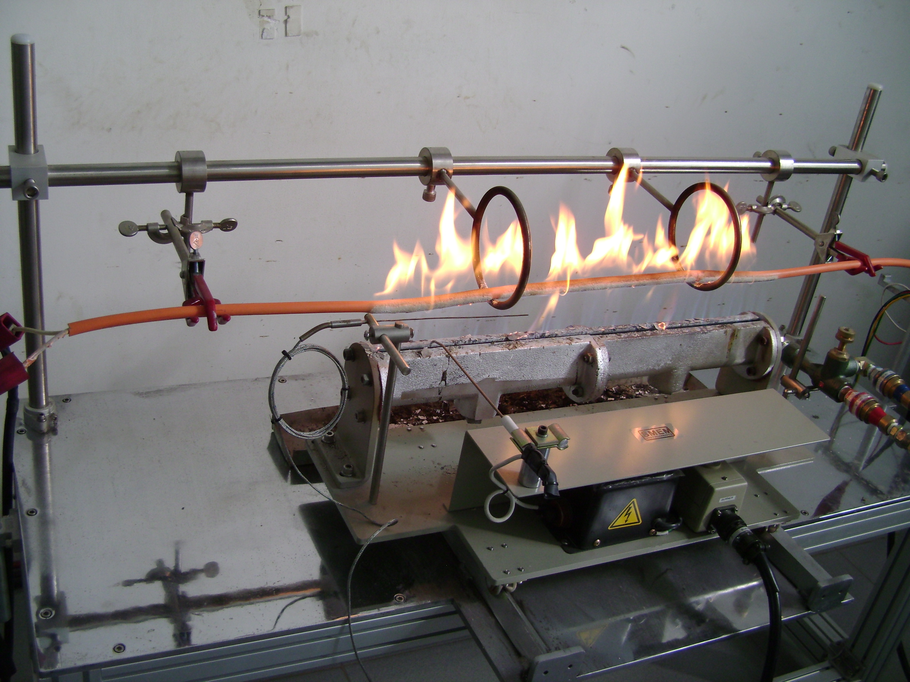
4. Cáp trong điều kiện cháy
& An toàn môi trường
Cáp trong điều kiện cháy
Phương pháp thử
IEC 60331-21
BS 6387 Cat C
Nội dung thử
Thử cháy đơn Resistance to fire alone

Slide 24
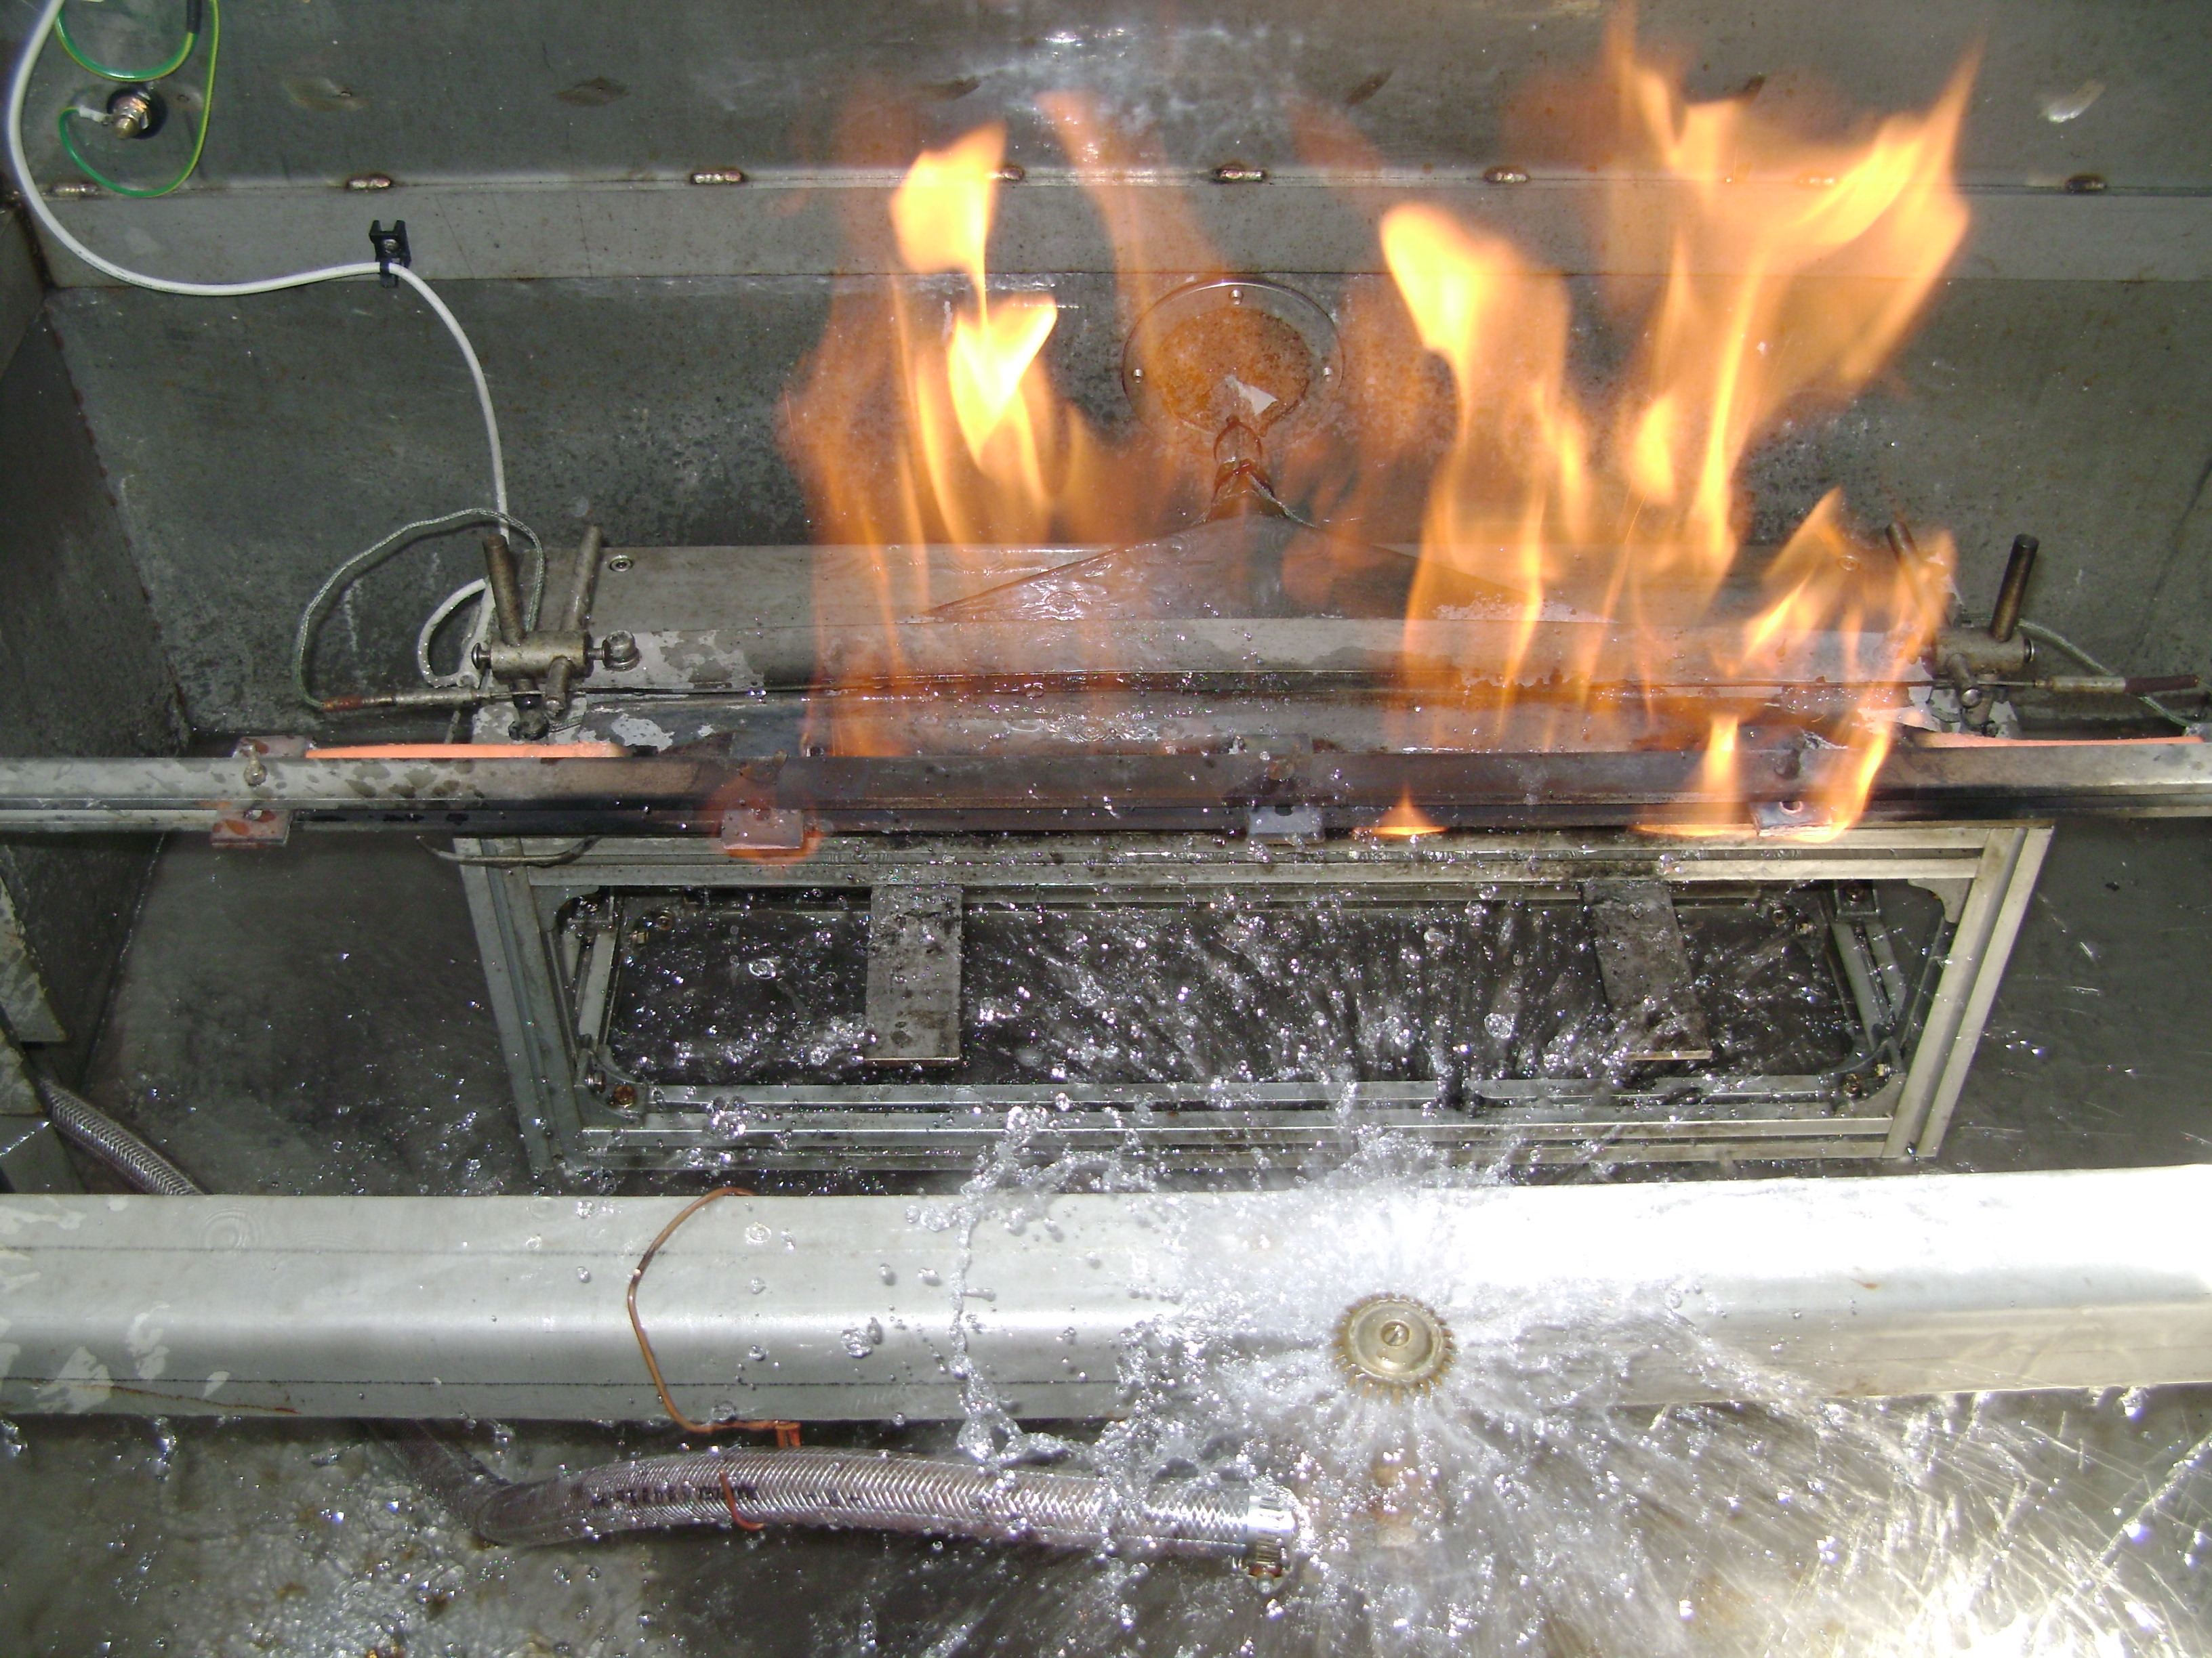
4. Cáp trong điều kiện cháy
& An toàn môi trường
Cáp trong điều kiện cháy
Phương pháp thử
BS 6387 Cat W
Nội dung thử
Thử cháy kết hợp với nước

Slide 25
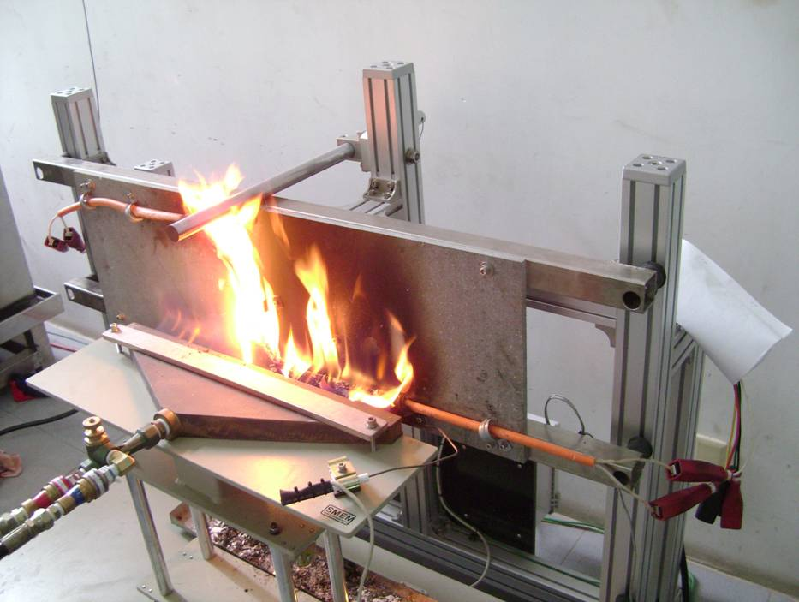
Cáp trong điều kiện cháy
& An toàn môi trường
Thử mật độ khói với cáp điện
Phương pháp thử
BS 6387 Cat Z
IEC 60331-1/2
Nội dung thử
Thử cháy kết hợp với va đập cơ

Slide 26
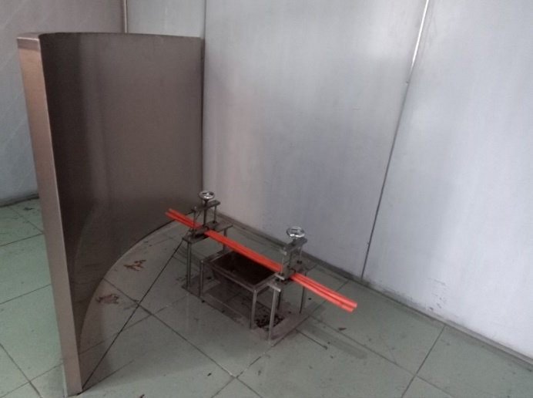
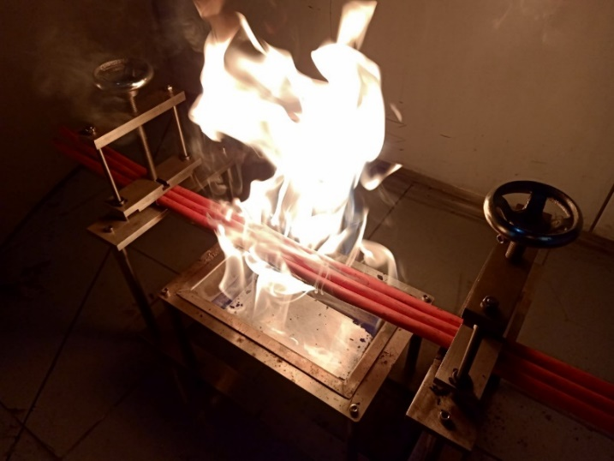
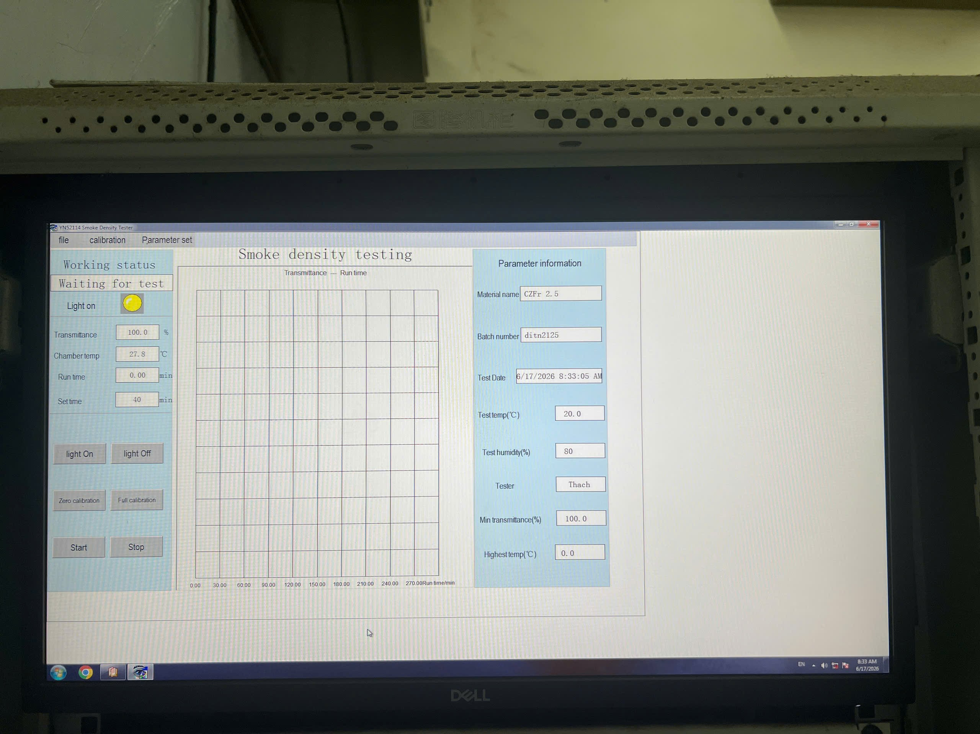
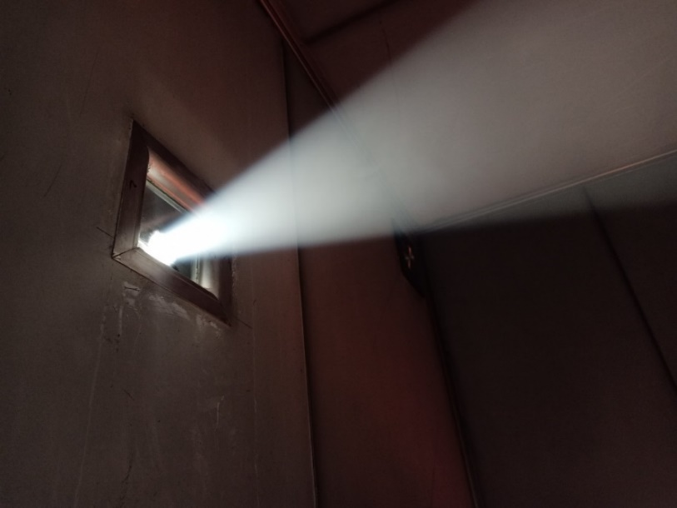
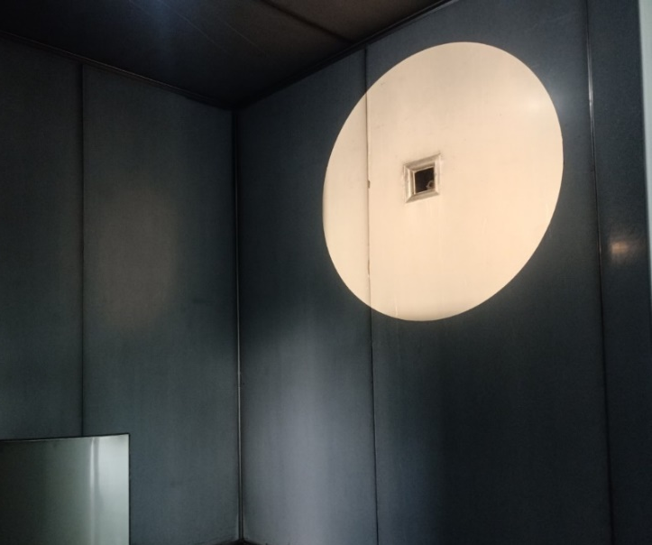
4. Cáp trong điều kiện cháy
& An toàn môi trường
Thử mật độ khói
Phương pháp thử
IEC 61034-2

Slide 27
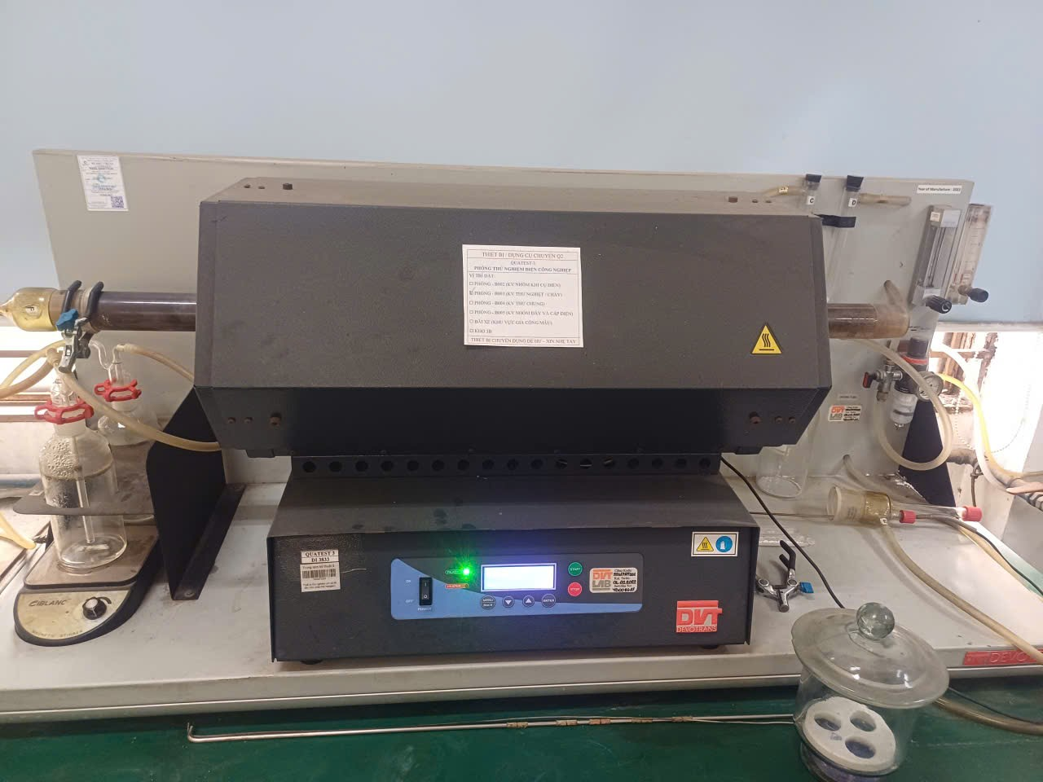
4. Cáp trong điều kiện cháy
& An toàn môi trường
Khí sinh ra khi cháy
Nội dung / Phương pháp thử
Hàm lượng khí Axit HCl / IEC 60754-1
Đo độ pH và độ dẫn / IEC 60754-2
Hàm lượng Carbon đen / ASTM D1603

Slide 28


4. Cáp trong điều kiện cháy
& An toàn môi trường
Khí sinh ra khi cháy
Nội dung / Phương pháp thử : Hàm lượng Flo/ IEC 60684-2

Slide 29
XIN TRÂN TRỌNG CẢM ƠN!

